Slide 1

СҮХБААТАР АЙМГИЙН
НИЙГЭМ, ЭДИЙН ЗАСГИЙН БАЙДАЛ
(2016 оны 08 дугаар сарын байдлаар)

Slide 2

ХҮН АМ, НИЙГМИЙН ҮЗҮҮЛЭЛТ – Эрүүл мэнд

Slide 3

ХҮН АМ, НИЙГМИЙН ҮЗҮҮЛЭЛТ - Хөдөлмөр
Хөдөлмөрийн хэлтэст шинээр бүртгүүлсэн болон ажилд зуучлагдан орсон иргэд, жил бүрийн эхний 8 сарын байдлаар
Бүртгэлтэй ажилгүй иргэд, боловсролын түвшингээр, 2016 оны 8 дугаар сарын эцэст

Slide 4

ХҮН АМ, НИЙГМИЙН ҮЗҮҮЛЭЛТ – Гэмт хэрэг

Slide 5
ХҮН АМ, НИЙГМИЙН ҮЗҮҮЛЭЛТ – Гэмт хэрэг
Сэжигтэн яллагчдын тоо, жил бүрийн эхний 8 дугаар сарын байдлаар

Slide 6

МАКРО ЭДИЙН ЗАСГИЙН ҮЗҮҮЛЭЛТ – Хөдөө аж ахуй
Тариалсан талбай га-аар, 2016 оны 8 дугаар сарын байдлаар

Slide 7
МАКРО ЭДИЙН ЗАСГИЙН ҮЗҮҮЛЭЛТ – Хөдөө аж ахуй
Ургац хураалт, хадлан тэжээл, тн-оор, жил бүрийн 8 сарын байдлаар
 | 2012 | 2013 | 2014 | 2015 | 2016
Хүнсний ногоо | - | - | 96.4 | 22.5 | 13.0
Төмс | - | - | 172 | 46.4 | 18.9
Бэлтгэсэн өвс | 3 069.2 | 1 717.5 | 7 786.1 | 2 606.0 | 2 393.0
Бэлтгэсэн гар тэжээл | 145 | 42.7 | 7.6 | 12 | 82.6

Slide 8

МАКРО ЭДИЙН ЗАСГИЙН ҮЗҮҮЛЭЛТ -
ЗЭЭЛ, ХАДГАЛАМЖИЙН ҮЛДЭГДЭЛ. банкуудаар, сарын эцэст, сая.төг

Slide 9
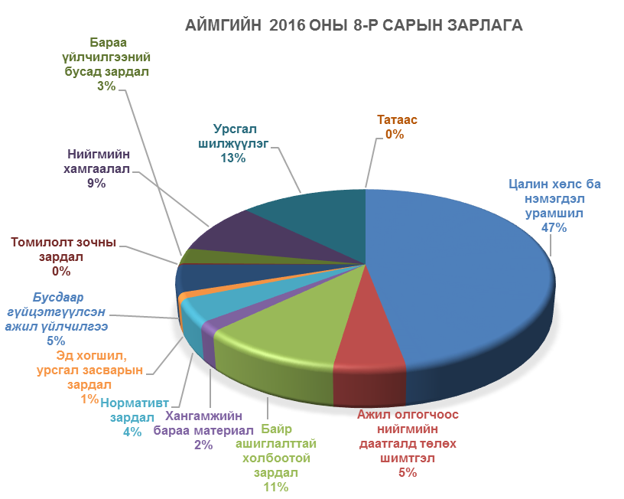

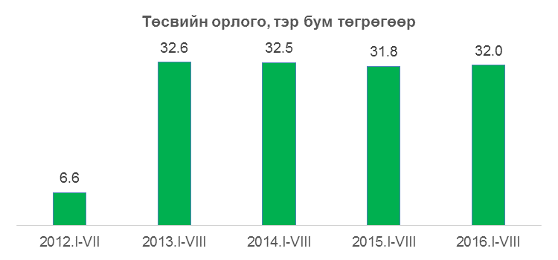
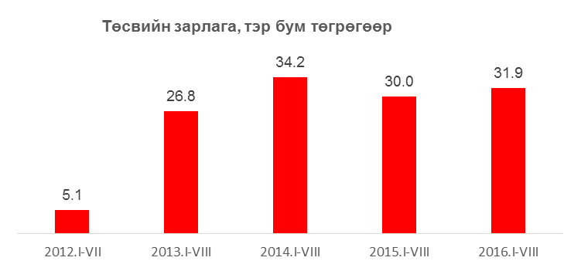
МАКРО ЭДИЙН ЗАСГИЙН ҮЗҮҮЛЭЛТ – Улсын нэгдсэн төсөв

Slide 10

МАКРО ЭДИЙН ЗАСГИЙН ҮЗҮҮЛЭЛТ – Хэрэглээний үнийн индекс
Хэрэглээний үнийн индекс / өмнөх оны 12 сар = 100%/

